Slide 1

MUSIC PLAYER 8BIT
Prosty syntezator muzyczny na bazie Arduino
Daniel Pawelec
Wojciech Piątek
nr albumu: 183922
Implementacja dźwięku · Konwerter MIDI
&
nr albumu: 174752
Interfejs LCD · Menu użytkownika
Politechnika Rzeszowska · Elektronika dla Informatyków · Rzeszów 2026
Notes:
Slajd tytułowy – przywitaj się, przedstaw projekt i siebie. Czas: ~30s

Slide 2
CEL I ZAKRES PROJEKTU
CEL PROJEKTU
ZAŁOŻENIA
01 Zaprojektowanie i implementacja prostego systemu odtwarzania muzyki na Arduino UNO
02 Wykorzystanie buzzera jako generatora dźwięku i wyświetlacza LCD 16×2 jako interfejsu
03 Stworzenie narzędzia Python do konwersji plików MIDI → kod Arduino
• Odtwarzanie melodii na buzzerze (monofoniczny)
• Prosty i intuicyjny interfejs (4 przyciski)
• Łatwe dodawanie nowych utworów
TECHNOLOGIE
Sprzęt: Arduino UNO, LCD 16×2 (I2C), Buzzer, 4 przyciski, rezystory 10kΩ
Soft: Arduino IDE (C/C++), Python 3 + mido, Tinkercad
Notes:
Opisz cel i założenia projektu. Wspomnij o podziale pracy w zespole. Czas: ~60s

Slide 3
OGÓLNY SCHEMAT BLOKOWY SYSTEMU
Pliki
MIDI
Konwerter
Python
Kod
Arduino
(C/C++)
Arduino
UNO
ATmega328P
▶
▶
▶
▼
Przyciski
(×4)
Buzzer
(audio)
LCD 16×2
(I2C)
Przepływ danych: Pliki MIDI → Konwerter Python → Kod C/C++ załadowany do Arduino → Odtwarzanie przez Buzzer i wizualizacja na LCD. Użytkownik steruje urządzeniem 4 przyciskami.
Notes:
Omów przepływ danych – od pliku MIDI przez Python do kodu Arduino. Czas: ~60s

Slide 4
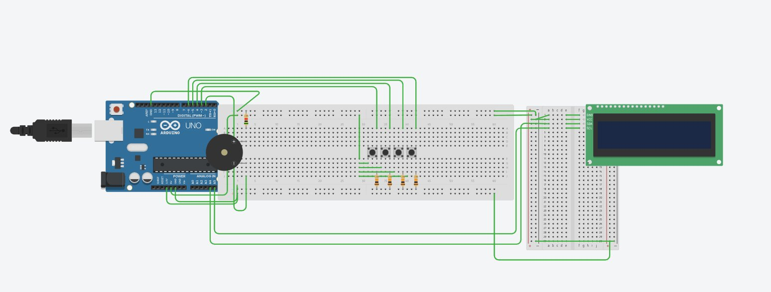
SCHEMAT ELEKTRYCZNY — WIZUALIZACJA UKŁADU
PRZYPISANIE PINÓW
D2
Buzzer
D3
Przycisk PREV
D4
Przycisk STOP
D5
Przycisk PLAY
D6
Przycisk NEXT
A4
LCD — SDA
A5
LCD — SCL
Wizualizacja: Tinkercad
Notes:
Pokaż fizyczny układ na płytce stykowej. Omów podłączenie LCD przez I2C (oszczędność pinów). Czas: ~60s

Slide 5
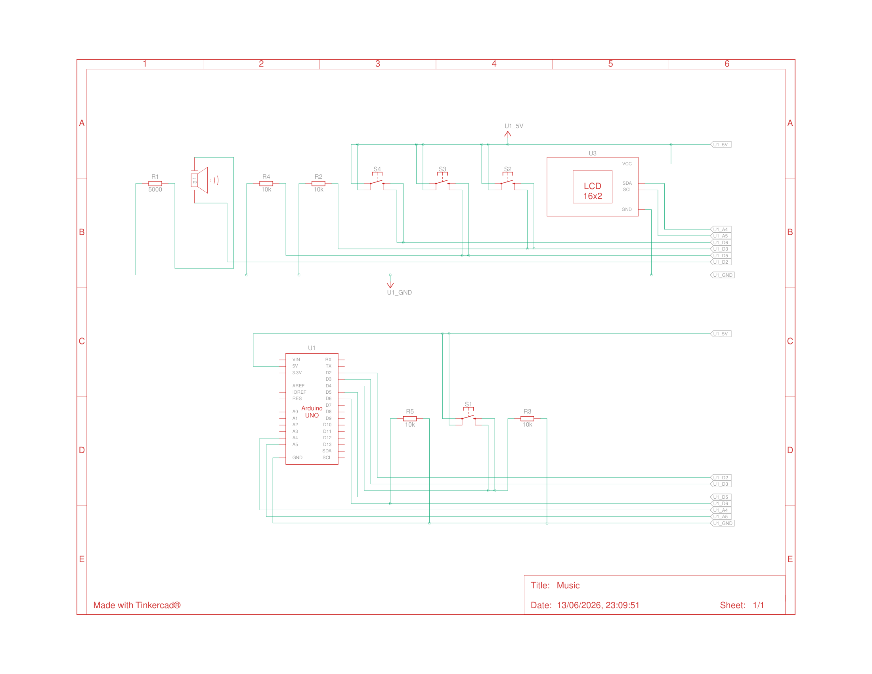
SCHEMAT ELEKTRYCZNY — SCHEMAT IDEOWY POŁĄCZEŃ
Schemat ideowy wygenerowany w programie Tinkercad · 06/2026
Notes:
Omów schemat ideowy – zwróć uwagę na rezystory pull-up przy przyciskach i magistralę I2C do LCD. Czas: ~45s

Slide 6
STRUKTURA OPROGRAMOWANIA
START
MENU
PLAYING
btn
PLAY
Inicjalizacja
ekranu tytułowego
▶
Wybór utworu
(PREV / NEXT)
▶
Odtwarzanie
melodii
MODUŁ DŹWIĘKOWY
MODUŁ WIZUALNY (LCD)
KONWERTER MIDI (Python)
STOP / koniec melodii
• play(freq, dur) — genera​duje ton na buzzerze
• play_Pause(ms) — realizuje pauzę między nutami
• detectBtn() — sprawdza przyciski w każdym cyklu
• Definicje nut: C0–C8 przez dyrektywy #define
• LiquidCrystal_I2C przez magistralę I2C (A4/A5)
• Ekran powitalny: efekt scrollowania z millis()
• Menu: dynamiczna lista utworów z tablicy
• Ekran odtwarzania: nazwa aktualnego utworu
• Biblioteka mido — analiza note_on / note_off
• Oblicza czas trwania nut (BPM → ms)
• Wybiera jedną nutę przy polifonii
• Generuje gotowy kod C++ dla Arduino
Notes:
Omów automat stanów i trzy moduły. Podkreśl trick z detectBtn() wewnątrz play() dla responsywności. Czas: ~90s

Slide 7

OPIS DZIAŁANIA — PREZENTACJA PRAKTYCZNA
JAK DZIAŁA URZĄDZENIE?
BAZA UTWORÓW
01
Włączenie Arduino wyświetla animowany ekran powitalny na LCD (efekt scrollowania tytułu).
1. Polka (polkaDziadek)
2. Cicha noc (silentNight)
3. Gravity Falls Theme
4. Bink's Sake — One Piece
5. Maiden Voyage — Sea of Thieves
02
Menu Przyciski PREV/NEXT przewijają listę 5 dostępnych utworów na wyświetlaczu.
03
Odtwarzanie Przycisk PLAY uruchamia wybraną melodię. LCD pokazuje nazwę utworu.
DEMONSTRACJA NA ŻYWO
04
Przerwa STOP przerywa melodię w dowolnej chwili i wraca do menu — bez opóźnień.
W tej chwili zostanie przeprowadzona demonstracja działającego urządzenia — przełączanie menu, wybór i odtwarzanie melodii, przerywanie za pomocą przycisku STOP.
05
Dodawanie Nowy utwór = nowa funkcja w C++ (ręcznie lub przez konwerter MIDI).
Notes:
TUTAJ: demonstracja na żywo! Włącz Arduino, przełącz menu, odtwórz utwór. Czas: ~90s

Slide 8

PODSUMOWANIE I WNIOSKI
CO SIĘ UDAŁO
WNIOSKI
✓ Pełna funkcjonalność systemu — odtwarzanie, menu, LCD
✓ Narzędzie Python do konwersji MIDI → automatyczne dodawanie utworów
✓ Responsywny interfejs mimo blokujących delay() dzięki detectBtn()
✓ Modułowa architektura — łatwa rozbudowa o nowe funkcje
01
Projekt pozwolił zdobyć praktyczne doświadczenie w integracji sprzętu i oprogramowania na mikrokontrolerach.
02
Komunikacja I2C okazała się efektywnym rozwiązaniem — zaoszczędziła cenne piny Arduino UNO.
03
Praca w czasie rzeczywistym wymaga starannego projektowania: warstwa wizualna nie może blokować krytycznej generacji dźwięku.
NAPOTKANE PROBLEMY
04
Automat stanów (FSM) to naturalne i czytelne podejście do sterowania urządzeniami embedded.
⚠ Brak polifonii (buzzer) → automatyczny wybór nuty w skrypcie Python
⚠ Migotanie LCD → selektywne odświeżanie przy zmianie stanu
⚠ Różne formaty MIDI → normalizacja wartości rytmicznych
⚠ Ograniczenia RAM → makro F() i PROGMEM dla ciągów znaków
05
Narzędzie konwersji MIDI znacząco skróciło czas dodawania nowych melodii.
Notes:
Podsumowanie projektu. Podkreśl naukę z realizacji. Zostaw czas na pytania. Czas: ~60s

Slide 9
Dziękuję za uwagę!
Pytania?
Music Player 8bit
Daniel Pawelec (nr 183922) · Wojciech Piątek (nr 174752)
Politechnika Rzeszowska · Elektronika dla Informatyków · 2026
Notes:
Slajd końcowy. Zaproś do pytań. Łączny czas prezentacji: ~8 minut.

